Slide 1

Волшебник
Название команды: Magicians from Urals
Арасланов Егор, РИМ 291217
Пешков Даниил, РИМ-101217
Адияк Екатерина РИМ 291217

Slide 2

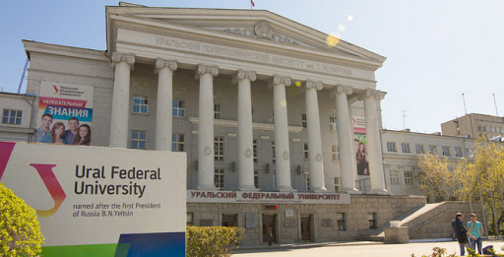



Проблема/Актуальность
Привлечение мотивированных, заинтересованных и подготовленных к обучению абитуриентов.
Выбор наиболее подходящего профиля обучения

Slide 3
Анализ конкурентов
Основным конкурентом был выбран разработанный в 2017 проект ТГУ.
взаимосвязь интересов школьников
к контенту в социальных сетях (подписки в ВК) и выбором программы профессиональной подготовки.
наличие особенностей в структуре социальных связей у одаренных старшеклассников с помощью метода анализа социальных сетей.
тексты персональной страницы могут
выражать научные и профессиональные интересы абитуриента
диагностику одаренности потенциального абитуриента с помощью анализа данных
тестирования и данных, представленных в профилях в социальной сети «ВКонтакте»
Доля поступивших от общего количества абитуриентов гуманитариев — 6%
32% из них — медалисты

Slide 4
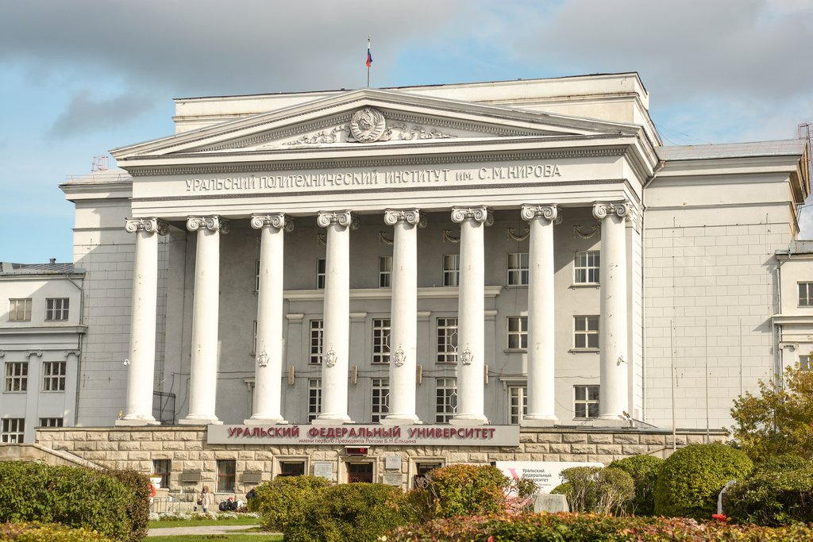

Концепция проекта
Сообщество в ВК
->
Тематика сообщества
->
ЕГЭ по предмету
Направления подготовки
+
Необходимые для поступления ЕГЭ
Подписки на тематические сообщества
Подписки на сообщества в ВК
->
Тематика интересов
->
Институт УрФУ

Slide 5
Цель
Создание аналитического инструмента для профориентации абитуриентов на основе данных социальной сети Вконтакте

Slide 6
Задачи
Проанализировать существующие на рынке решения данной проблемы. Выявить их достоинства и недостатки.
На основе анализа создать MVP разрабатываемой системы
Создать алгоритм выгрузки данных о пользователе
Создать алгоритм сопоставления подписок пользователя в соц. сети с институтом где он обучается
Создать алгоритм определения направленности образовательных интересов человека и сопоставить их с конкретными институтами
Получить результат в ввиду корреляции между подписками пользователя и институтом где он обучается.

Slide 7
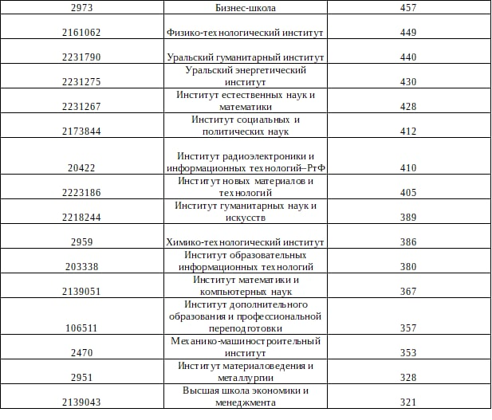
Техническое описание решения
Этап 1. Выгрузка данных о подписках бывших студентов УрФУ с привязкой к институту
Получаем из Вк ID университета (метод database.getUniversities) – у УрФУ например ID ‘477’
Получаем ID института в университете (метод database.getFaculties)
Выгружаем с помощью метода users.Search всех студентов данного института
Использованы: Библиотека vk_api для Python

Slide 8

Техническое описание решения
Этап 2. Преобразование списка подписок в "векторы интересов" в отношении института
Для каждого студента института мы получаем список его подписок и преобразуем в вектор, описывающий на какие группы он подписан.
На следующих шагах база векторов используется для работы алгоритмов машинного обучения
Использованы: Метод OneHotEncoding из библиотеки Scikit-learn для Python и Метод Pivot из Pandas.

Slide 9
Техническое описание решения
Этап 3. Обучение классификационной модели
На основе векторов подписок мы сопоставляем интересы человека с его институтом/факультетом с помощью модели машинного обучения.
В настоящее время тестируется какая модель лучше справится с этой задачей
Использованы: Библиотека scikit-learn

Slide 10
Техническое описание решения
Этап 4. Определение склонностей пользователя на основе списка его подписок с помощью этой модели
После того как ML модель будет обучена и проверено ее качество – она будет интегрирована в веб-сервис.
В настоящее время разработан front-end и back-end сервиса, который готов к интеграции с моделью машинного обучения через API-интерфейс

Slide 11
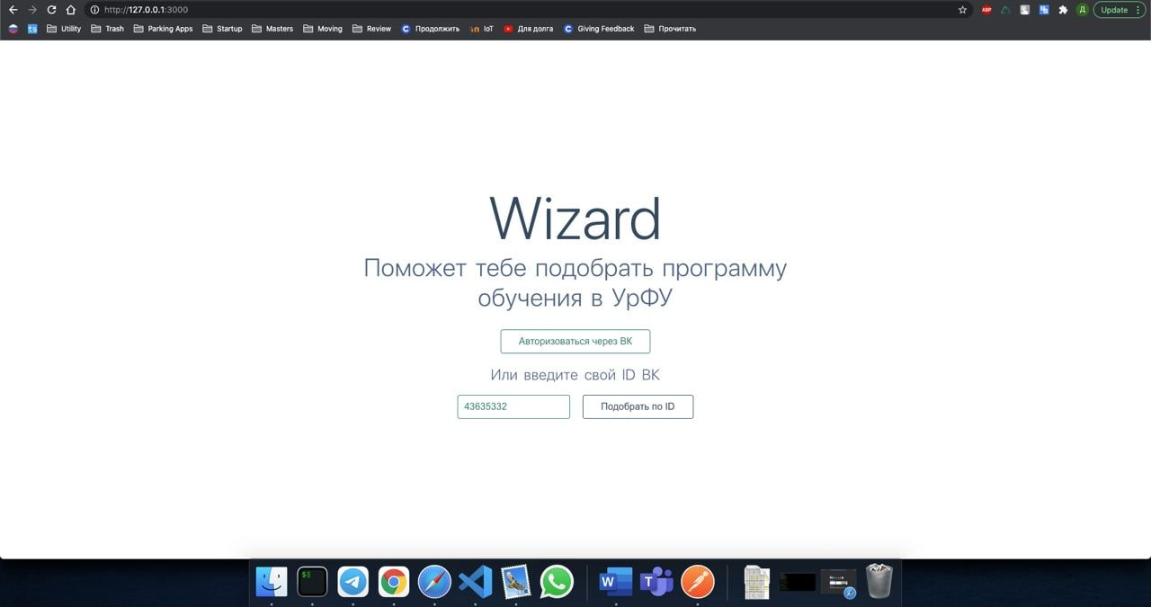

Slide 12
Заключение
В результате, разработанная аналитическая система, анализируя профиль абитуриента в ВК, предлагает подходящее направление подготовки.
Также планируется добавить возможность определения общих образовательных интересов пользователя и соотносить их с институтами УрФУ

